Slide 1
Развитие мелкой моторики
детей младшего дошкольного возраста
в процессе обучения тестопластике

Slide 2
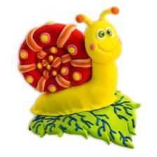
Актуальность
Мелкая моторика в жизни и деятельности детей дошкольного возраста, выполняет много разных функций. Моторика активизирует нужные и тормозит ненужные в данный момент психологические процессы, способствует организованному и целенаправленному отбору поступающей
в организм информации
в соответствии с его
актуальными потребностями.

Slide 3
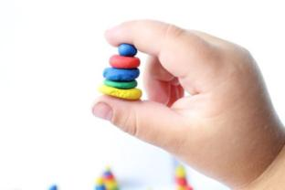
Мелкая моторика
Совокупность скоординированных действий нервной, мышечной и костной систем, часто в сочетании со зрительной системой в выполнении мелких и точных движений кистями
и пальцами рук и ног.

Slide 4
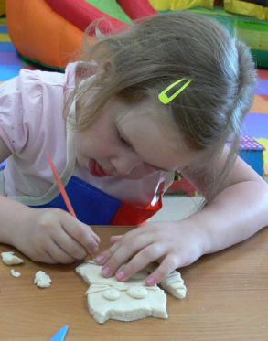
Лепка
один из видов изобразительного творчества, в котором из пластических материалов создаются объемные фигурки и целые композиции.

Slide 5
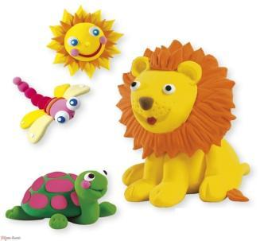
Цель
Развитие мелкой моторики рук детей младшего дошкольного возраста посредством обучения тестопластике

Slide 6
Задачи для детей
Развивать мелкую моторику, координацию движений рук
Учить приемам работы в технике лепки из теста
Учить раскатывать комочки прямыми и круговыми движениями, соединять концы получившейся палочки, сплющивать шар, сминая его ладонями обеих рук.
Побуждать детей украшать вылепленные предметы, используя разные предметы с рельефной поверхностью;
Учить создавать предметы, состоящие из 2–3 частей, соединяя их путем прижимания друг к другу.
Закреплять умение аккуратно пользоваться тестом, класть комочки и вылепленные предметы на дощечку.
Формировать навык пользования стекой
Воспитывать чувство удовлетворения от того, что довёл дело до конца, воспитывать уверенность в себе
Вызывать радость от восприятия результата общей работы.

Slide 7
Задачи для педагога
Изучить методическую литературу по теме
Определить критерии диагностик
Разработать перспективный план
Создать предметно-развивающую среду

Slide 8
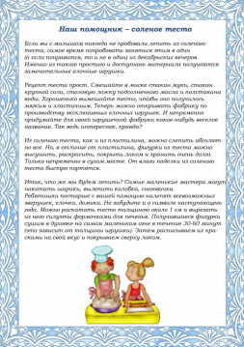
Задачи для родителей
Педагогическое просвещение родителей, их приобщение к решению данной проблемы

Slide 9
Принципы работы
1. Формирование сенсорных процессов, обогащение сенсорного опыта, уточнение и расширение представлений о тех предметах, объектах и явлениях, которые предстоит изображать.
2. Учет индивидуальных особенностей детей, их желаний и интересов.
3. Использование детских работ в оформлении помещений детского сада, организации разнообразных выставок, а также для подарков детям и взрослым.
4. Разнообразие тематики детских работ, форм организации занятий (создание индивидуальных и коллективных композиций), художественных материалов.
5. Создание творческой, доброжелательной обстановки в группе, на занятиях по изобразительной деятельности и в свободной художественной деятельности. Уважение к творчеству детей.
6. Учет национальных и региональных особенностей при отборе содержания для занятий рисованием, лепкой, аппликацией.

Slide 10
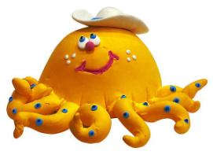
Способы лепки
Конструктивный – лепка предмета из отдельных кусочков (раскатывать, вытягивать, сплющивать, прищипывать, соединять вместе).
Скульптурный – из целого куска. Превращая его в фигуру.
Комбинированный – сочетание в одном изделии разных способов лепки.
Модульная лепка – составление объемной мозаики или конструирование из отдельных деталей.
Лепка на форме – использование
готовых форм под основу.

Slide 11
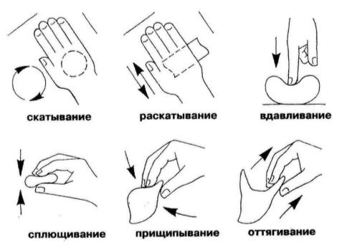
Приёмы лепки
скатывание круговыми движениями рук
раскатывание прямыми движениями рук
надавливание шариков пальцем сверху
сглаживание
сплющивание
прищипывание

Slide 12
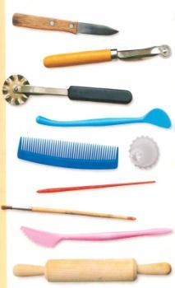
Материалы и инструменты
рабочая поверхность;
подставка для готовых изделий;
формочки для печенья или лепки ;
скалка; ножик для теста;
стержни от ручки, кружева, колпачки
от фломастеров, вилки, ракушки
(для создания оттисков на тесте);
украшения (крупы, макароны, бусины и т. п.).

Slide 13
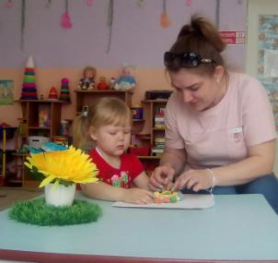
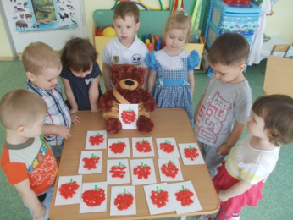
Формы работы
Занятия
Индивидуальная работа
Совместная деятельность

Slide 14
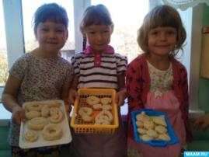
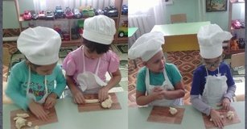
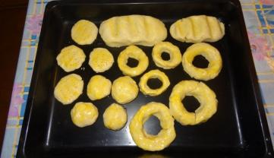
Формы работы
Игровая деятельность
Самостоятельная деятельность

Slide 15
Интеграция образовательных областей
«Театрализованная деятельность»
Лепка по впечатлениям просмотренных сказок постановок, рисование пригласительных билетов, гримирование в рисунке под определенного персонажа.
«Познавательная деятельность»
Занятия лепкой развивают умственную деятельность ребенка, формируют умение планировать свою работу, выбирать способы лепки.
«Музыкальное воспитание»
Использование работ в оформлении к праздникам, музыкального оформления для создания настроения и лучшего понимания образа, выражения собственных чувств.
«Ознакомление с окружающим»
Расширение кругозора в процессе рассматривания картин, различных наблюдений, экскурсий.

Slide 16
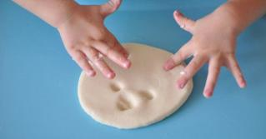
Этапы работы
1 этап. Замешивание соленого теста.
2 этап. Лепка изделия.
Три способа лепки:
Конструктивный является более простым и заключается в том, что изображаемый предмет лепится по частям.
Пластический предполагает, что все изделие выполняется из целого куска без деления на части.
Комбинированный включает в себя как пластический, так и конструктивный способы при лепке одного изделия.

Slide 17
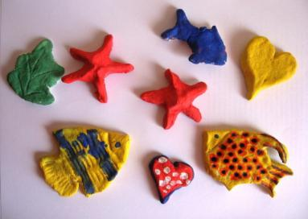
Этапы работы
3 этап. Окрашивание теста. Окрашивать можно как уже просушенное изделие, так и само тесто перед лепкой и просушиванием. Окрашивание всего изделия после просушки наиболее простой, но вместе с тем трудоемкий вариант.
4 этап. Сушка. Сушка изделий из соленого теста бывает двух видов: естественная и сушка в духовке.
5 этап. Хранение изделий.

Slide 18
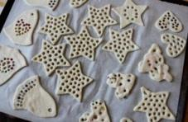
Способы сушки
Сушка в духовке
Изделие толщиной 5 мм сушится в течение 1 часа.
При температуре 75 градусов.
Воздушная сушка
Самый экономичный, но и самый длительный. При воздушной сушке влага из изделия испаряется очень медленно - за 1 день изделие просушивается не более чем на 1 мм толщины. Такую сушку целесообразнее всего проводить летом, когда можно использовать тепло солнечных лучей (зимой на батарею украшения ни в коем случае класть нельзя!).
Лак Для закрепления красок и защиты изделий от влаги используются прозрачные художественные или мебельные лаки.

Slide 19
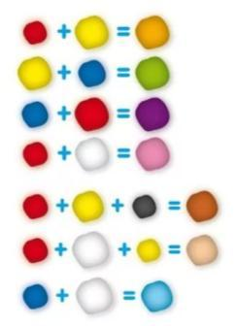
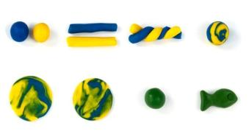
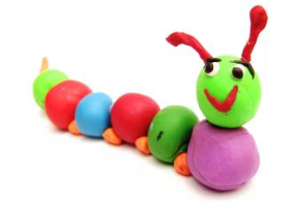
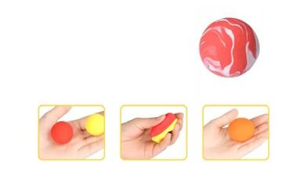
Смешивание цветов

Slide 20
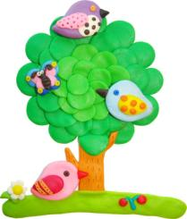
Правила поведения
на занятиях тестопластикой
Правила формулируются в процессе совместного обсуждения с детьми таких вопросов: 1. Для чего мы здесь собрались? 2. Что нужно сделать, чтобы всем было хорошо? 3. Когда рождается самая волшебная красивая картина? (в тишине) 4. Чтобы получилось задуманное, с каким чувством нужно лепить (приклеивать, украшать и т.д.)? (с любовью, вниманием).
Правила безопасности Соленое тесто- несъедобно! Следует быть крайне осторожными при работе
с острыми предметами. После работы обязательно надо вымыть руки с мылом.

Slide 21
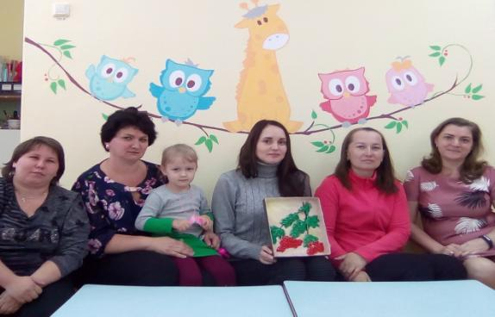
Мастер-класс для родителей

Slide 22
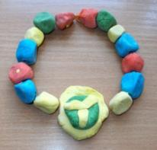
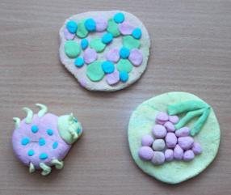
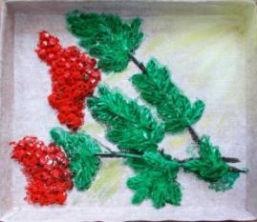
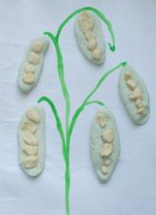
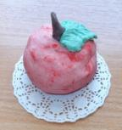
Образцы работ

Slide 23
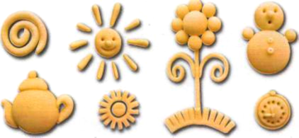
Лепка из солёного теста позволяет создать благоприятную социальную и богатую
по материалу предметную среду, которая способствует развитию эмоционального мира ребёнка и подталкивает его к разнообразной творческой деятельности.

